Slide 1
COLLEGIO DEI GEOMETRI E DEI GEOMETRI LAUREATI DI TORINO E PROVINCIA
La stima degli immobili speciali e particolari e le variazioni per scorporo degli «imbullonati».
Nuove metodologie di individuazione e caratterizzazione degli immobili nel sistema catastale
Ing. Arturo ANGELINI
Direzione Centrale Catasto, Cartografia e Pubblicità Immobiliare
Settore Servizi Catastali
Ufficio Sviluppo Tecnico Scientifico
Roma, Mercoledì 2 marzo 2016

Slide 2
Argomenti
Legge di Stabilità 2016: la stima degli immobili speciali e particolari e le variazioni per scorporo degli " imbullonati"
Componenti immobiliari oggetto di stima catastale
Variazioni per "scorporo degli impianti"
Effetti fiscali delle variazioni per "scorporo degli impianti"
Nuove metodologie operative in tema di identificazione e caratterizzazione degli immobili nel sistema informativo catastale
La specifica "destinazione d’uso" delle unità a destinazione speciale e particolare

Slide 3
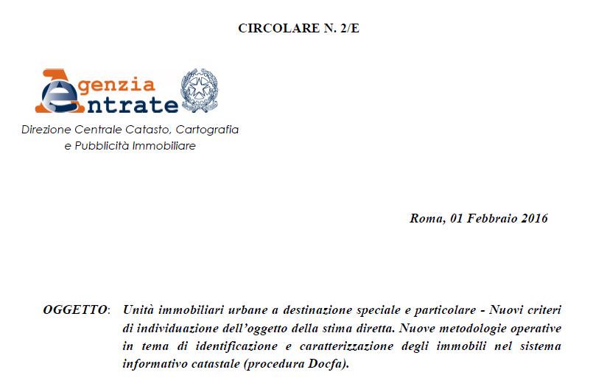
Documenti di prassi e Istruzioni operative dell’AdE
www.agenziaentrate.gov.it
Documentazione
Provvedimenti, circolari e risoluzioni
Circolari
www.agenziaentrate.gov.it
Cosa devi fare
Aggiornare dati catastali e ipotecari
Aggiornamento Catasto fabbricati- Docfa
Software Docfa 4.00.3

Slide 4
Le componenti immobiliari oggetto di stima catastale
Art. 1, comma 21, della Legge 28 dicembre 2015, n. 208
****
A decorrere dal 1° gennaio 2016, la determinazione della rendita catastale degli immobili a destinazione speciale e particolare, censibili nelle categorie catastali dei gruppi D ed E, è effettuata, tramite stima diretta, tenendo conto del suolo e delle costruzioni, nonché degli elementi ad essi strutturalmente connessi che ne accrescono la qualità e l'utilità, nei limiti dell'ordinario apprezzamento.
Sono esclusi dalla stessa stima diretta macchinari, congegni, attrezzature ed altri impianti, funzionali allo specifico processo produttivo.
Suolo
Elementi strutturalmente connessi
Componenti impiantistiche
Costruzioni
INCLUSI nella stima
ESCLUSI dalla stima

Slide 5
Le componenti immobiliari oggetto di stima catastale
Suolo
Elementi strutturalmente connessi
Componenti impiantistiche
Costruzioni
IL SUOLO
di norma, è lotto di terreno su cui ricade l’unità immobiliare, costituito dal sedime delle costruzioni e dalle aree accessorie e pertinenziali, così come rappresentati nelle planimetrie catastali dell’unità immobiliare
in presenza di più unità immobiliari sul medesimo lotto di terreno, è da intendersi come quota parte del lotto che compete a ciascuna unità, ovvero quale elemento, anche strutturale, su cui si sviluppa ciascuna unità (ad esempio la copertura di un fabbricato)

Slide 6
Le componenti immobiliari oggetto di stima catastale
Suolo
Elementi strutturalmente connessi
Componenti impiantistiche
Costruzioni
LE COSTRUZIONI
sono le opere edili, indipendentemente dal materiale con cui sono realizzate, immobilizzate al suolo mediante qualsiasi mezzo di unione
a titolo esemplificativo, rientrano in tale categoria i fabbricati, le tettoie, i pontili, le gallerie, le opere di fondazione e di supporto in genere, così come quelle di sbarramento, approvvigionamento, contenimento e restituzione di materiali solidi, liquidi e gassosi, quali le dighe e le opere di presa e di scarico delle acque, i canali, i serbatoi, le cisterne e le vasche, le torri, le ciminiere e i pozzi

Slide 7
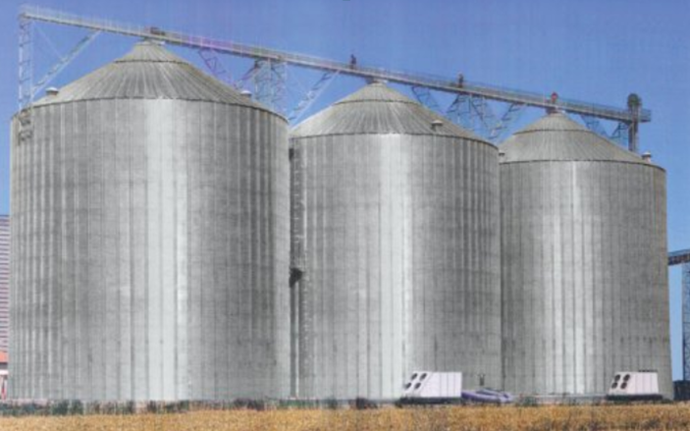
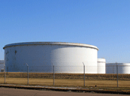
Le componenti immobiliari oggetto di stima catastale
Suolo
Elementi strutturalmente connessi
Componenti impiantistiche
Costruzioni
Alcune precisazioni
Le strutture poste a monte e a valle del processo produttivo svolto nell’unità immobiliare, destinate al semplice stoccaggio di materie prime, prodotti finiti o semilavorati, ancorché allo stato liquido, aeriforme o solido granulare, sono da considerarsi «costruzioni» (al pari di magazzini) e, come tali, da includere nella stima catastale.

Slide 8
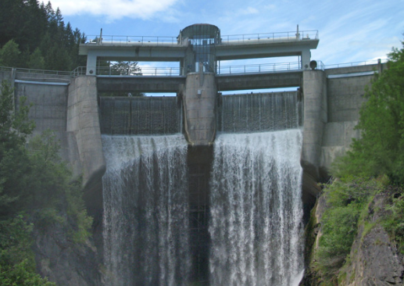
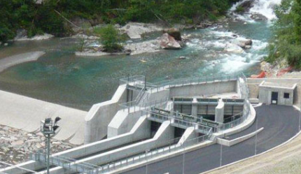
Le componenti immobiliari oggetto di stima catastale
Suolo
Elementi strutturalmente connessi
Componenti impiantistiche
Costruzioni
Alcune precisazioni
Le opere di sbarramento, di presa e di scarico delle acque, i pozzi piezometrici, le gallerie di derivazione e i canali sono da considerarsi «costruzioni» e, come tali, da includere nella stima catastale.
Non, così, per le condotte forzate, che sono da considerarsi, invece, elementi impiantistici funzionali al processo produttivo, e come tali da escludere dalla stima catastale

Slide 9
Le componenti immobiliari oggetto di stima catastale
Suolo
Elementi strutturalmente connessi
Componenti impiantistiche
Costruzioni
GLI ELEMENTI
STRUTTURALMENTE CONNESSI
che accrescono la qualità e l’utilità del suolo o delle costruzioni cui sono connessi, nei limiti dell’ordinario apprezzamento
sono componenti che conferiscono all’unità immobiliare una utilità trasversale, indipendente dal processo produttivo svolto al suo interno
a titolo esemplificativo, rientrano in tale categoria gli impianti elettrici, idrico-sanitari, di areazione, di climatizzazione e condizionamento, di antincendio, di irrigazione, gli ascensori, i montacarichi, le scale, le rampe e i tappeti mobili
la stima catastale deve essere comunque limitata alla condizione di ordinaria apprezzabilità sul mercato di tali componenti, senza prendere pertanto in considerazione un eventuale sovradimensionamento delle stesse, non rispondente alle ordinarie esigenze di una pluralità di eventuali utilizzatori

Slide 10
Le componenti immobiliari oggetto di stima catastale
Suolo
Elementi strutturalmente connessi
Componenti impiantistiche
Costruzioni
Alcune precisazioni
La Circolare n. 2E/2016 annovera tra tali elementi anche i pannelli solari integrati sui tetti e nelle pareti, che non possono essere smontati senza rendere inutilizzabile la copertura o la parete cui sono connessi.
Ci si riferisce, in particolare, a quelle istallazioni (riconducibili, ad esempio, alle Tipologie specifiche n. 2, 3 e 8 di cui all’Allegato 3 del decreto del Ministero dello Sviluppo Economico 19 febbraio 2007) in cui i pannelli costituiscono essi stessi struttura di copertura o di chiusura verticale delle costruzioni, ed in assenza dei quali, quindi, non vi sarebbe più una copertura o una chiusura verticale della costruzione, circostanza che renderebbe la stessa inutilizzabile.

Slide 11
Le componenti immobiliari escluse dalla stima catastale
Suolo
Elementi strutturalmente connessi
Componenti impiantistiche
Costruzioni
LE COMPONENTI IMPIANTISTICHE
funzionali ad uno specifico processo produttivo
sono quelle componenti, di natura essenzialmente impiantistica (macchinari, congegni, attrezzature ed altri impianti), che assolvono a specifiche funzioni nell’ambito di un determinato processo produttivo e che non conferiscono all’immobile una utilità comunque apprezzabile, anche in caso di modifica del ciclo produttivo svolto al suo interno
tali componenti sono da escludere dalla stima, indipendentemente dalla loro rilevanza dimensionale

Slide 12
Le componenti immobiliari escluse dalla stima catastale
Suolo
Elementi strutturalmente connessi
Componenti impiantistiche
Costruzioni
Alcune esemplificazioni
CENTRALI DI PRODUZIONE DI ENERGIA E STAZIONI ELETTRICHE
Non sono più oggetto di stima catastale:
le caldaie, le camere di combustione, le turbine, le pompe, i generatori di vapore a recupero, gli alternatori, i condensatori, i compressori, le valvole, i silenziatori e i sistemi di regolazione dei fluidi in genere, i trasformatori e gli impianti di sezionamento, i catalizzatori e i captatori di polveri, gli aerogeneratori (rotori e navicelle), gli inverter e i pannelli fotovoltaici^{(*)}
^{(*)} ad eccezione, come detto, di quelli integrati nella struttura e costituenti copertura o pareti di costruzioni

Slide 13
Le componenti immobiliari oggetto di stima catastale
Suolo
Elementi strutturalmente connessi
Componenti impiantistiche
Costruzioni
Alcune esemplificazioni
Restano oggetto di stima catastale:
CENTRALI FOTOVOLTAICHE
CENTRALI EOLICHE
il suolo (ovvero le strutture su cui si ergono)
eventuali opere di fondazione
i locali tecnici che ospitano i sistemi di controllo e trasformazione
le sistemazioni varie (recinzioni, percorsi, ecc.)
il suolo
le torri e le relative fondazioni
i locali tecnici che ospitano i sistemi di controllo e trasformazione
le sistemazioni varie (recinzioni, percorsi, ecc.)

Slide 14
Le componenti immobiliari escluse dalla stima catastale
Suolo
Elementi strutturalmente connessi
Componenti impiantistiche
Costruzioni
Alcune esemplificazioni
INDUSTRIE MANIFATTURIERE
Non sono più oggetto di stima catastale:
tutti i macchinari, le attrezzature e gli impianti costituenti le linee produttive, indipendentemente dalla tipologia considerata. Tra questi, ad esempio, i sistemi di automazione e propulsione, le pompe, i motori elettrici, i carriponte e le gru, le apparecchiature mobili e i sistemi robotizzati, le macchine continue, nonché i macchinari per la miscelazione, la macinazione, la pressatura, la formatura, il taglio, la tornitura, la laminazione, la tessitura, la cottura e l’essicazione dei prodotti.

Slide 15
Le componenti immobiliari escluse dalla stima catastale
Suolo
Elementi strutturalmente connessi
Componenti impiantistiche
Costruzioni
Alcune esemplificazioni
INDUSTRIA SIDERURGICA
Non sono più oggetto di stima catastale anche gli altoforni.
INDUSTRIA PER LA RAFFINAZIONE DEI PRODOTTI PETROLIFERI
Non sono più oggetto di stima catastale, ad esempio, i forni di preriscaldamento, le torri di raffinazione atmosferica o sotto vuoto, gli impianti destinati ai processi di conversione (cracking) o di miglioramento della qualità dei prodotti della raffinazione (reforming, desolforazione, isomerizzazione, alchilazione, ecc.), nonché gli impianti per il trattamento dei fumi e delle acque.

Slide 16
Le componenti immobiliari escluse dalla stima catastale
Suolo
Elementi strutturalmente connessi
Componenti impiantistiche
Costruzioni
Alcune esemplificazioni
IMPIANTI DI RISALITA
Oltre a non considerare le funi, i carrelli, le sospensioni e le cabine – che fanno specificatamente parte della componente mobile del trasporto – sono, altresì, esclusi dalla stima i motori che azionano i sistemi di trazione, anche se posti in sede fissa.
Rimangono, conseguentemente, comprese nella stima solamente il suolo e le costruzioni costituenti le stazioni di valle e di monte, unitamente agli impianti di tipo civile ad esse strutturalmente connessi.

Slide 17
Le componenti immobiliari escluse dalla stima catastale
Suolo
Elementi strutturalmente connessi
Componenti impiantistiche
Costruzioni
Alcune esemplificazioni
PARCHI DIVERTIMENTO
Sono escluse dalla stima catastale le attrazioni costituite da strutture che integrano parti mobili.
Non così, invece, per le piscine, i cinema, le arene, che si configurano come vere e proprie «costruzioni» e, quindi, come tali, sono da includere nella stima catastale.

Slide 18
Quadri descrittivi presenti nella nuova versione Docfa 4.00.3
Al fine di rendere i modelli di dichiarazione conformi alle nuove previsioni di cui all’art. 1, comma 21, della L. n. 208/2015, nella nuova versione Docfa 4.00.3, resa disponibile dal 1° febbraio 2016, sono stati modificati alcuni quadri descrittivi delle unità immobiliari
mod. 2NB Parte I
Quadro E
X

Slide 19
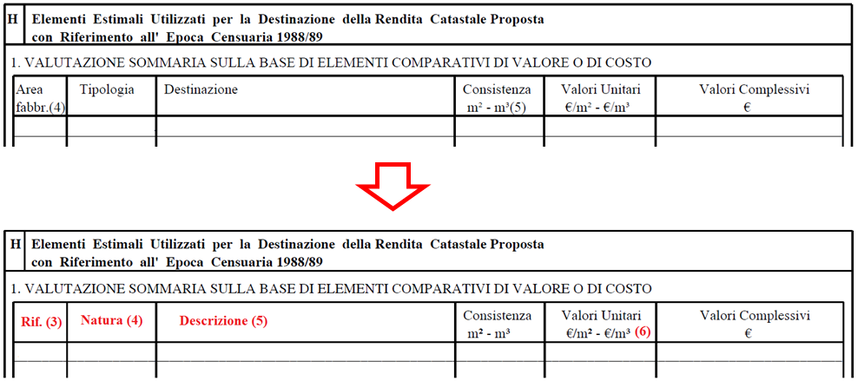
Quadri descrittivi presenti nella nuova versione Docfa 4.00.3
mod. 2NB Parte I
Quadro H
(3) Richiamare i riferimenti planimetrici.
(4) Inserire “S” se trattasi di suolo, “C” se trattasi di costruzioni, “E” se trattasi di elementi strutturalmente connessi.
(5) Descrivere sommariamente la destinazione d’uso dell’elemento stimato, le sue caratteristiche costruttive e l’unità di misura utilizzata per esprimerne la consistenza. Esempi: Tettoia in ferro (m²); Piazzale asfaltato (m²); Vasca in c.a. (m³); ecc.
(6) I valori unitari devono riferirsi all’unità di misura utilizzata per esprimere la consistenza.

Slide 20
Quadri descrittivi presenti nella nuova versione Docfa 4.00.3
mod. 2NB Parte II
Quadro A
Quadro B
Quadro E

Slide 21
Decorrenza dei nuovi criteri di stima
1° Gennaio 2016
Restano salve le disposizioni previgenti per le stime riferibili a date antecedenti al 1° gennaio 2016
Le disposizioni di cui all’art. 1, comma 21, della legge 208/2015 si applicano a decorrere dal
1° gennaio 2016
Circolare n. 6T del 2016^{(*)}
(Paragrafo 3)
Art. 1, comma 21, L. n. 208/2015
^{(*)} Le previgenti disposizioni in materia di individuazione delle componenti immobiliari oggetto di stima catastale per le unità immobiliari a destinazione speciale e particolare sono, sostanzialmente, rinvenibili nel paragrafo 3 nella circolare n. 6/T del 30 novembre 2012, indicata dall’art. 1, comma 244, della legge 23 dicembre 2014, n. 190, quale strumento di interpretazione autentica delle modalità di applicazione dell’articolo 10 del regio decreto legge 13 aprile 1939, n. 652.

Slide 22
Variazioni per "scorporo delle componenti impiantistiche"
L’innovazione introdotta dall’art. 1, comma 21, della Legge n.208/2015 determina un diverso riferimento estimativo tra
le unità immobiliari già iscritte in catasto, per le quali la rendita catastale è stata determinata tenendo “conto di tutti gli impianti che caratterizzano la destinazione…., senza i quali la struttura perderebbe le caratteristiche che contribuiscono a definirne la specifica destinazione d’uso e che, al tempo stesso, siano caratterizzati da specifici requisiti di immobiliarità, a prescindere dal sistema di connessione utilizzato per il collegamento alla struttura^{(*)}…”, e
quelle oggetto di dichiarazione di nuova costruzione o di variazione, per le quali, a far data dal 1° gennaio 2016, la rendita catastale è determinata, ai sensi del richiamato art. 1, comma 21, escludendo dalla stessa stima diretta “macchinari, congegni, attrezzature ed altri impianti, funzionali allo specifico processo produttivo”.
^{(*)} Cfr. Paragrafo 3 della Circolare n. 6 del 2012

Slide 23
Variazioni per "scorporo delle componenti impiantistiche"
Al fine di realizzare uniformità nei riferimenti estimativi catastali tra le unità immobiliari già iscritte in catasto e quelle oggetto di dichiarazione di nuova costruzione o di variazione, è stata prevista la possibilità di presentare dichiarazioni di variazione, per la rideterminazione della rendita degli immobili già censiti nel rispetto dei nuovi criteri.
“A decorrere dal 1° gennaio 2016, gli intestatari catastali degli immobili di cui al comma 21 possono presentare atti di aggiornamento ai sensi del regolamento di cui al decreto del Ministro delle finanze 19 aprile 1994, n. 701, per la rideterminazione della rendita catastale degli immobili già censiti nel rispetto dei criteri di cui al medesimo comma 21”.
Art. 1, comma 22, della Legge 28 dicembre 2015, n. 208
****

Slide 24
Variazioni per "scorporo delle componenti impiantistiche"
La previsione di cui al comma 22 introduce una particolare fattispecie di dichiarazione di variazione catastale, non connessa alla realizzazione di interventi edilizi sul bene già censito in catasto, finalizzata a rideterminare la rendita catastale escludendo dalla stessa eventuali componenti impiantistiche che non sono più oggetto di stima diretta.
Per tale finalità, nella nuova procedura Docfa 4.00.3 è stata introdotta una ulteriore
specifica tipologia di documento di variazione, denominata
“Dichiarazione resa ai sensi dell’art. 1, comma 22, L. n. 208/2015”
a cui è automaticamente connessa la causale
“Rideterminazione della rendita ai sensi dell’art. 1, comma 22, L. n. 208/2015”

Slide 25
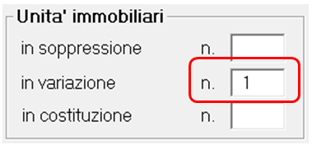
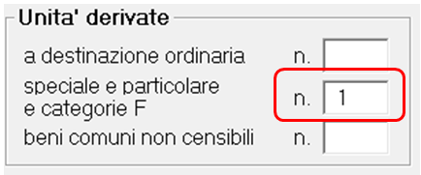
Variazioni per "scorporo delle componenti impiantistiche"
REDAZIONE DELLA DICHIARAZIONE DI VARIAZIONE
A far data dal 1° febbraio 2016, le variazioni ex comma 22 devono essere redatte obbligatoriamente con la nuova versione Docfa 4.00.3
Le variazioni per "scorporo degli impianti" (ex comma 22) dovranno prendere in considerazione una unità immobiliare per ciascun atto di aggiornamento.
Per la compilazione del Quadro B – Dati generali del Modello D:
nella Sezione "Tipo mappale" non è necessario indicare alcun dato (protocollo e data)
nella Sezione "Unità Immobiliari" dovrà essere indicata una sola u.i.u. in variazione
nella Sezione "Unità derivate" dovrà essere indicata una sola u.i.u. in categoria a destinazione speciale e particolare

Slide 26
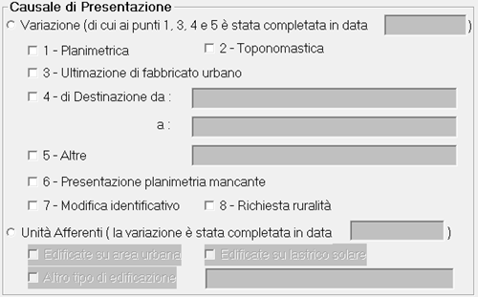
Variazioni per "scorporo delle componenti impiantistiche"
nella Sezione "Causale di Presentazione" non dovrà essere indicata nessuna delle causali presenti (la causale del documento sarà generata automaticamente dall’applicativo quando viene selezionata la specifica Tipologia di documento della sezione successiva).
nella Sezione "Tipologia di documento" dovrà essere indicata la specifica tipologia denominata "Dichiarazione resa ai sensi dell’art. 1, comma 22, L. n. 208/2015"
La variazione per "scorporo degli impianti" (ex comma 22) è incompatibile con qualunque altra causale di presentazione
(l’eventuale selezione di una delle causali presenti nel modello sarà automaticamente annullata dall’applicativo quando viene selezionata la specifica Tipologia di documento)

Slide 27
Variazioni per "scorporo delle componenti impiantistiche"
Le variazioni per "scorporo degli impianti" (ex comma 22) dovranno essere corredate delle planimetrie dell’unità immobiliare
La determinazione della rendita catastale proposta è effettuata attraverso i noti procedimenti dell’estimo catastale (escludendo, evidentemente, dalla stima diretta "macchinari, congegni, attrezzature ed altri impianti, funzionali allo specifico processo produttivo") e segue le usuali regole di compilazione dei relativi quadri dell’atto di aggiornamento
In fase di accettazione, l’atto di aggiornamento viene sottoposto, da parte dell’Ufficio Provinciale – Territorio competente, alle ulteriori verifiche concernenti:
La rappresentazione planimetrica ¹
La categoria catastale proposta ²
La rendita catastale proposta ³
Le variazioni per "scorporo degli impianti" (ex comma 22) saranno identificabili in visura attraverso la seguente causale:
Variazione del gg/mm/aaaa n. xxx/aaaa in atti dal gg/mm/aaaa (protocollo n. xxxxx) Rideterminazione della rendita ai sensi dell’art. 1, comma 22, L. n. 208/2015.
¹ La variazione per "scorporo degli impianti" non è compatibile con variazioni di sagoma/consistenza/distribuzione degli spazi delle u.i.u. censite ed oggetto di variazione.
² La variazione per "scorporo degli impianti" non è compatibile con variazioni della categoria di un Gruppo diverso da quello già agli atti.
³ La variazione per "scorporo degli impianti" è compatibile solo con variazioni in diminuzione della rendita già agli atti.

Slide 28
Effetti fiscali delle variazioni ex comma 22
Art. 1, comma 23, della Legge 28 dicembre 2015, n. 208
****
Limitatamente all'anno di imposizione 2016, in deroga all'articolo 13, comma 4, del decreto-legge 6 dicembre 2011, n. 201, convertito, con modificazioni, dalla legge 22 dicembre 2011, n. 214, per gli atti di aggiornamento di cui al comma 21 presentati entro il 15 giugno 2016 le rendite catastali rideterminate hanno effetto dal 1º gennaio 2016.
Laddove i controlli di conformità eseguiti dall’Ufficio in fase di accettazione diano esito positivo, il documento di aggiornamento viene registrato nelle banche dati catastali, con espressa indicazione, che sarà rinvenibile in visura, sia della data di presentazione, utile ai fini di una eventuale anticipazione degli effetti fiscali, sia della data di registrazione agli atti della variazione.
Il documento risultato non conforme viene restituito al professionista, con le relative motivazioni, senza registrazione nella banca dati catastale. La riproposizione del documento, adeguatamente rielaborato perché risulti conforme, esplica i propri effetti con riferimento alla nuova data di presentazione.

Slide 29
Nuove metodologie operative in tema di identificazione e caratterizzazione degli immobili nel sistema informativo catastale
Introduzione dell’ulteriore dato relativo alla specifica
"destinazione d’uso" dell’unità immobiliare di categoria D o E
A decorrere dal 1° febbraio 2016, nell’ambito delle dichiarazioni redatte con la nuova procedura Docfa 4.00.3, sia di nuova costruzione che di variazione, è prevista l’ulteriore indicazione della "destinazione d’uso" delle unità immobiliari a destinazione speciale e particolare.
Tale dato, codificato secondo un elenco - chiuso - disponibile all’interno dell’applicativo informatico, costituisce una informazione integrativa rispetto alla usuale dichiarazione della categoria catastale ed è finalizzata a realizzare una maggiore fruibilità delle informazioni disponibili nelle banche dati catastali (la destinazione d’uso dichiarata resterà agli atti catastali e non comparirà in visura).
Tra le destinazioni d’uso e le categorie catastali è realizzata una corrispondenza univoca nel senso che ogni destinazione d’uso è compatibile con una ed una sola categoria catastale, mentre ad ognuna delle categorie catastali può corrispondere anche più di una destinazione d’uso.

Slide 30
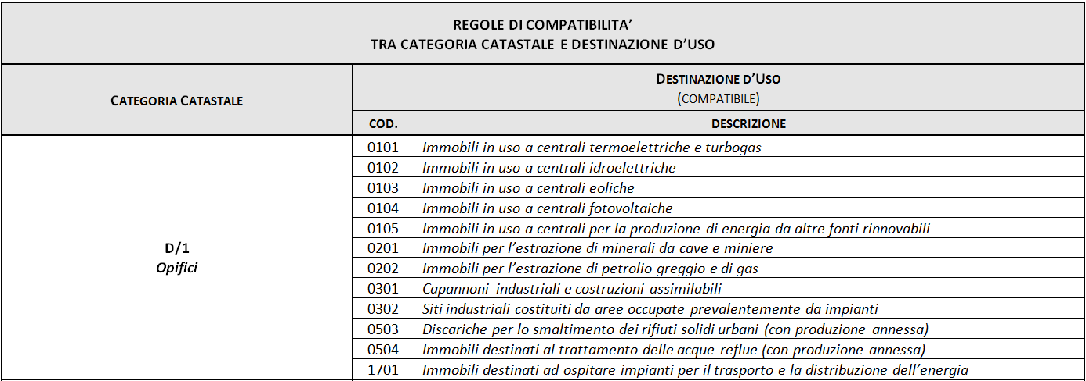
La specifica "destinazione d’uso" dell’unità immobiliare
Esempi di correlazione tra categoria catastale e destinazione d’uso)

Slide 31
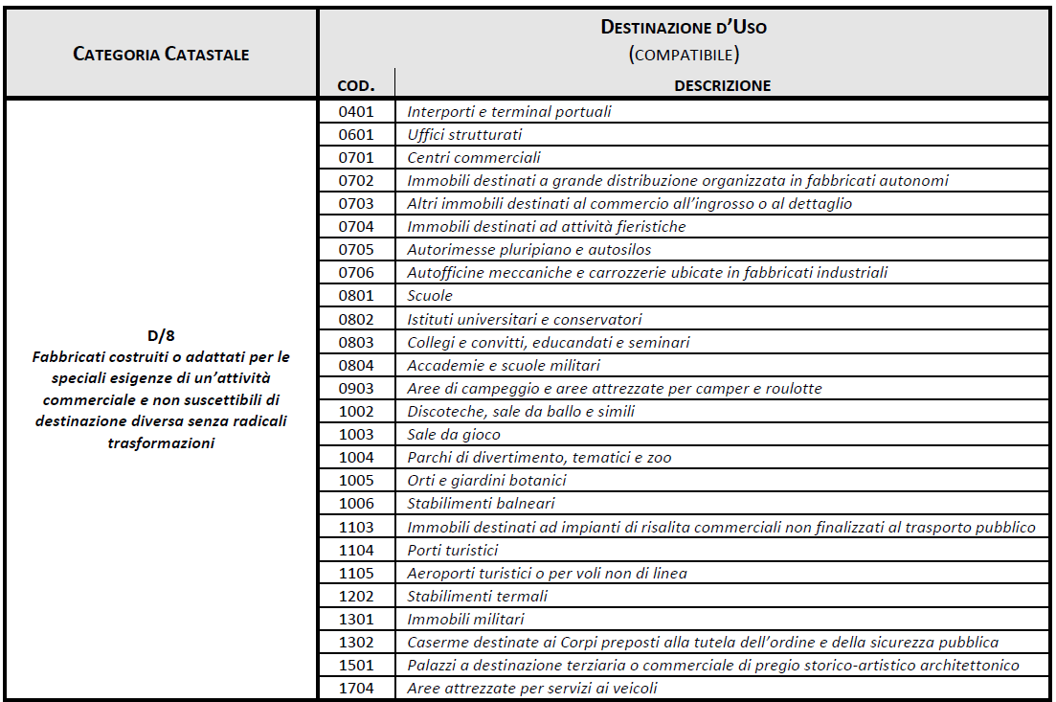
La specifica "destinazione d’uso" dell’unità immobiliare
Esempi di correlazione tra categoria catastale e destinazione d’uso)

Slide 32
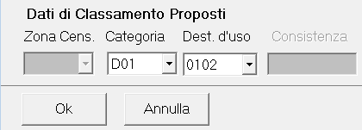
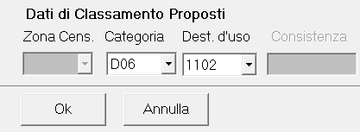
Introduzione dell’ulteriore dato relativo alla specifica
"destinazione d’uso" dell’unità immobiliare
La selezione del Gruppo D o E nel campo categoria permette di visualizzare, e selezionare, tutte le destinazioni d’uso con esso compatibili. La successiva selezione della specifica destinazione d’uso individua univocamente la categoria catastale. La selezione della categoria catastale permette di visualizzare, e selezionare, le sole destinazioni d’uso con essa compatibili
Modello D
Quadro U

Slide 33
Ulteriori novità introdotte con la versione Docfa 4.00.3
Le Entità tipologiche relative alle costruzioni e alle aree
Attribuzione dei Beni Comuni Non Censibili (BCNC)
Individuazione delle autorimesse e delle cantine
Documenti di variazione per presentazione di planimetria mancante
Dati degli intestatari catastali e del dichiarante
Conservazione sostitutiva – Produzione dei documenti docfa in formato PDF/A

Slide 34
Ing. Arturo ANGELINI
Direzione Centrale Catasto, Cartografia e Pubblicità Immobiliare
Settore Servizi Catastali
Ufficio Sviluppo Tecnico Scientifico
Grazie per l’attenzione

